Slide 1

Caracterización de los profesionales independientes en la Argentina
Secretaría de Seguridad Social
LXXIII Plenario de la Coordinadora de Cajas de Previsión y Seguridad Social para Profesionales de la República Argentina
21, 22 y 23 de noviembre de 2018 Puerto Madryn

Slide 2
Ocupados según categoría ocupacional, nivel de educativo y calificación. Promedio 2016-2018
Ocupados*
17.762.604
100%
Asalariados
13.382.678
75%
Terciario o Universitario completo
3.093.711
17%
Resto
10.288.967
58%
Independientes
4.379.926
25%
Terciario o Universitario completo
884.901
5%
Resto
3.495.025
20%
Profesionales
y Técnicos
681.841
4%
Operativo y no calificado
202.372
1%
Profesionales y Técnicos
2.166.903
12%
Operativo y no calificado
898.689
5%
Profesionales y Técnicos
Ocupación secundaria
1.344.553
11,8%
*Se excluye a los trabajadores familiares sin remuneración (0,6% de los ocupados totales) En base a proyección CELADE (CEPAL)

Slide 3
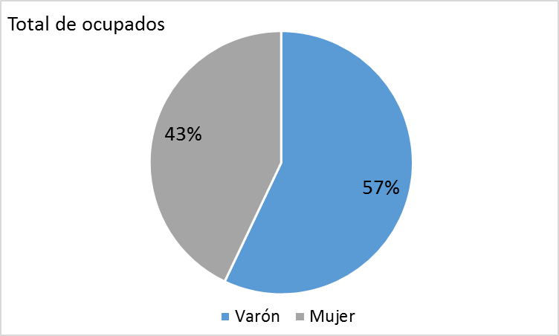
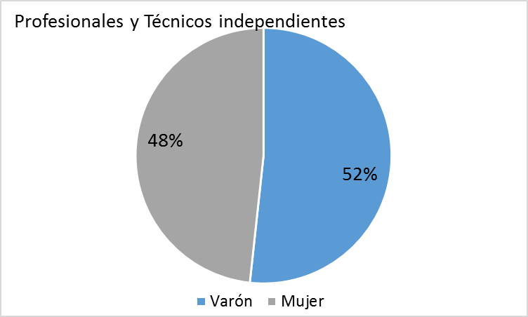
Profesionales independientes según sexo. Promedio 2016-2018
Fuente: Secretaría de Seguridad Social en base a EPH (INDEC)

Slide 4
Profesionales independientes según grupo de edad. Promedio 2016-2018
Fuente: Secretaría de Seguridad Social en base a EPH (INDEC)

Slide 5
Profesionales independientes según región. Promedio 2016-2018
Fuente: Secretaría de Seguridad Social en base a EPH (INDEC)

Slide 6
Proporción de profesionales independientes en relación a los ocupados totales. Promedio 2016-2018
Fuente: Secretaría de Seguridad Social en base a EPH (INDEC)

Slide 7
Profesionales independientes según rama de actividad. Promedio 2016-2018
Fuente: Secretaría de Seguridad Social en base a EPH (INDEC)

Slide 8
Profesionales independientes según rama de actividad y sexo. Promedio 2016-2018
Fuente: Secretaría de Seguridad Social en base a EPH (INDEC)

Slide 9
Edad promedio de los Profesionales independientes por rama de actividad. Promedio 2016-2018
Fuente: Secretaría de Seguridad Social en base a EPH (INDEC)

Slide 10
Profesionales independientes con ocupación parcial (menos de 35 horas semanales) según rama de actividad. Promedio 2016-2018
Fuente: Secretaría de Seguridad Social en base a EPH (INDEC)

Slide 11
Estimaciones provisorias de no registro de profesionales independientes. Cálculo por diferencia.
Estimación A | 18%
Ocupados (Proyección) | 681.841
Ocupados registrados (Relevamiento) | 557.782
Ocupados no registrados (Diferencia) | 124.059
Estimación B | 45%
Ocupados (Proyección) | 1.017.979
Ocupados registrados (Relevamiento) | 557.782
Ocupados no registrados (Diferencia) | 460.197

Slide 12
Muchas gracias!

Slide 13
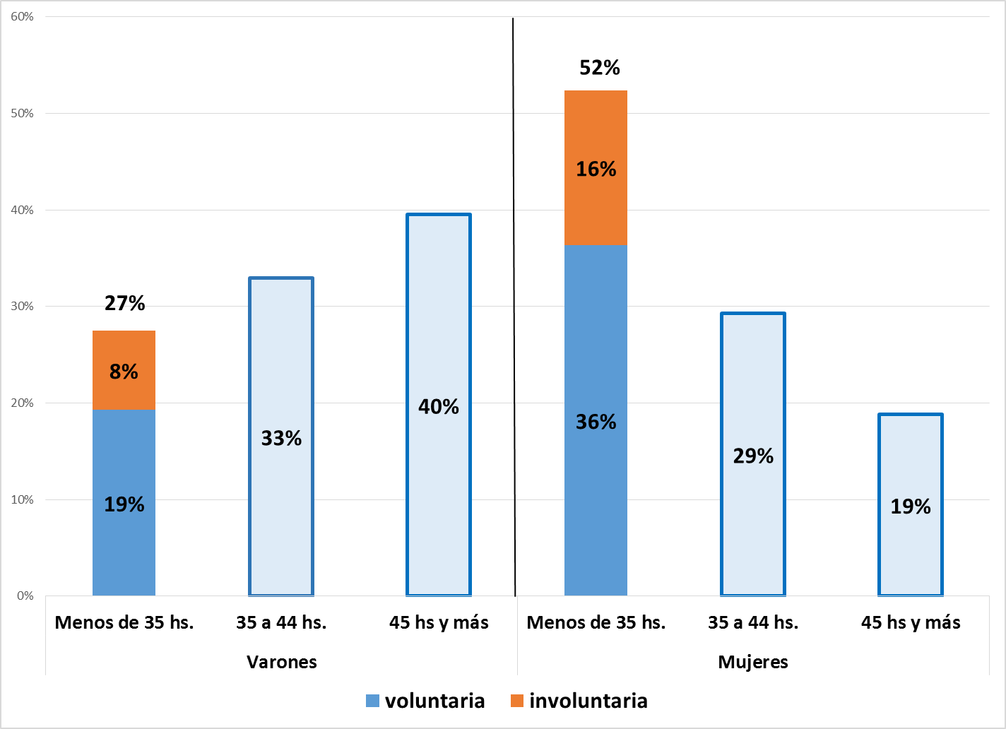
Profesionales y técnicos independientes según sexo. Promedio 2016-2018
Cantidad de horas semanales trabajadas según sexo
Brecha de ingreso horario y mensual según sexo.
Fuente: Secretaría de Seguridad Social en base a EPH (INDEC)

